Slide 1

KỸ NĂNG BÁN HÀNG VÀ CHĂM SÓC KHÁCH HÀNG

Slide 2
KỸ NĂNG BÁN HÀNG
ĐỂ THUẦN THỤC KỸ NĂNG BÁN HÀNG, NPP CẦN TRẢ LỜI 2 CÂU HỎI:
TẠI SAO PHẢI BÁN HÀNG?
BÁN HÀNG NHƯ THẾ NÀO?

Slide 3
1. TẠI SAO PHẢI BÁN HÀNG
Với người mới việc bán hàng rất cần thiết:
Để bạn vẫn có thu nhập khi chưa có mạng lưới.
Duy trì năng động hàng tháng.
Qua việc bán lẻ sẽ có nhiều kinh nghiệm và nhiều kết quả của người tiêu dùng.
NPP mới tăng niềm tin yêu sản phẩm.

Slide 4
2. BÁN HÀNG NHƯ THẾ NÀO?
Bước 1: Chuẩn bị
Niềm tin về chất lượng, hiệu quả và giá trị của sản phẩm với người tiêu dùng.
Hình tượng bản thân ( bạn phải là sản phẩm của sản phẩm.)
Danh sách khách hàng muốn bán.
Người đang rất cần được sản phẩm hỗ trợ ( tiền đình, mất ngủ, dạ dày, xương khớp, tiểu đường, ung thư, người sau phẫu thuật,…)
Người có điều kiện kinh tế biết CSSK.
Mẹ nuôi con nhỏ và mẹ bầu.
LÀM ẤM MỐI QUAN HỆ Ở DANH SÁCH TRÊN

Slide 5
Bán hàng trong kinh doanh mạng: không giống như bán hàng bình thường, không cần đem hàng đi bán, không đi quảng cáo, không tiếp thị, không năn nỉ khách mua dùm, không gửi hàng tại các tiệm thuốc tây hay quầy mỹ phẩm,…
VẬY BÁN CÁI GÌ?

Slide 6
2. Bán câu chuyện
Người mới:
Đi kể những câu chuyện đã có kết quả của mình, và những người mình biết.
Đặt vị trí mình là người tiêu dùng khách quan đi chia sẻ lại ( đi mách sản phẩm).
Chú ý: người mới kinh doanh không nên đăng bán sản phẩm trên các trang mạng xã hội.
Người cũ:
Bán kiến thức và câu chuyện.
Lồng ghép việc kể chuyện và thêm kiến thức về sản phẩm và dinh dưỡng khi đi bán.
Chú ý: Đừng mất thời gian mô tả chi tiết sản phẩm như những người tiếp thị. Vì khách hàng chỉ quan tâm đến lợi ích của SP, do đó bán lợi ích không bán đặc điểm.
Kể cho họ nghe câu chuyện thật về những khách hàng cá nhân nào đó có vấn đề sức khỏe như họ dùng SP và có kết quả.

Slide 7
KỸ NĂNG CHĂM SÓC KHÁCH HÀNG
Bộ dụng cụ bán hàng:
Phiếu giao hàng.
Tờ thông báo của công ty.
Cuốn OPP, 1 lon SP, bình lắc.
Tờ 5 thành phần, tờ HDSD.
Thẻ NPP.

Slide 8
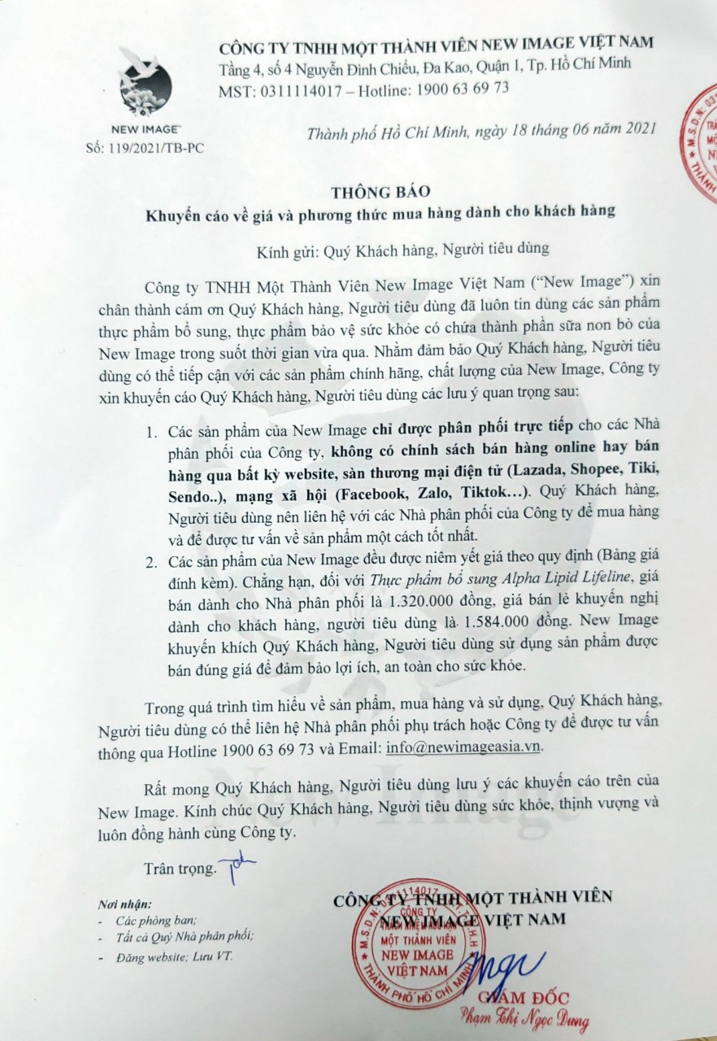
THÔNG BÁO CỦA CÔNG TY

Slide 9
QUY TRÌNH CHĂM SÓC KHÁCH HÀNG
Điện thoại hoặc gặp trực tiếp theo lịch sau:
Ngày 1: Hỏi về cách pha sữa.
Ngày 5-7: Hỏi về các chuyển hóa.
Ngày 15-17: Hỏi xem đã kết thúc chuyển hóa chưa.
Ngày 26-28: Chốt lon sữa mới.
Chú ý: Tập trung thiết lập mối quan hệ với khách hàng, tìm hiểu những điểm chung giữa khách hàng với mình, tập khen ngợi, đồng cảm với khách hàng.

Slide 10


Slide 11
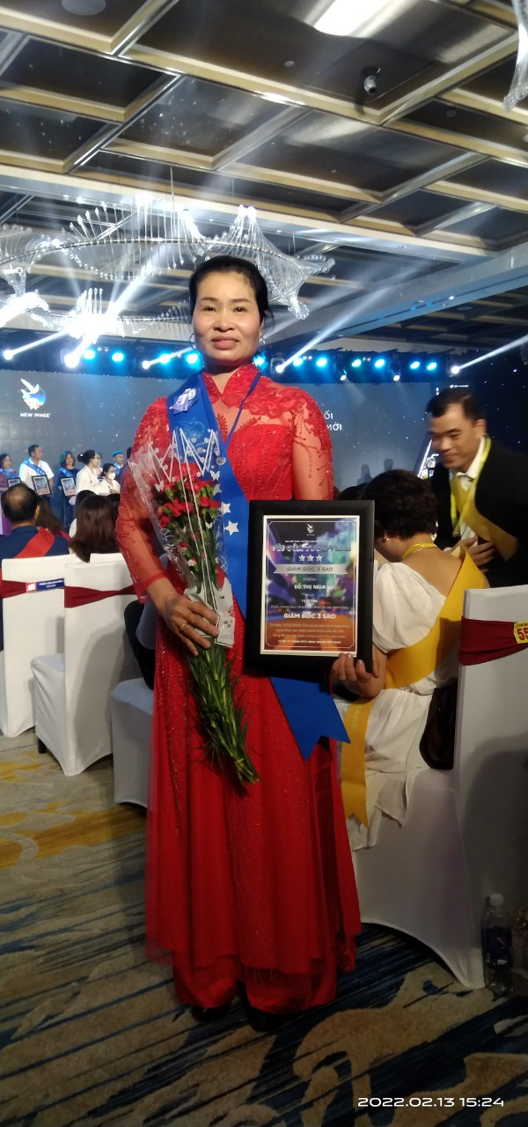
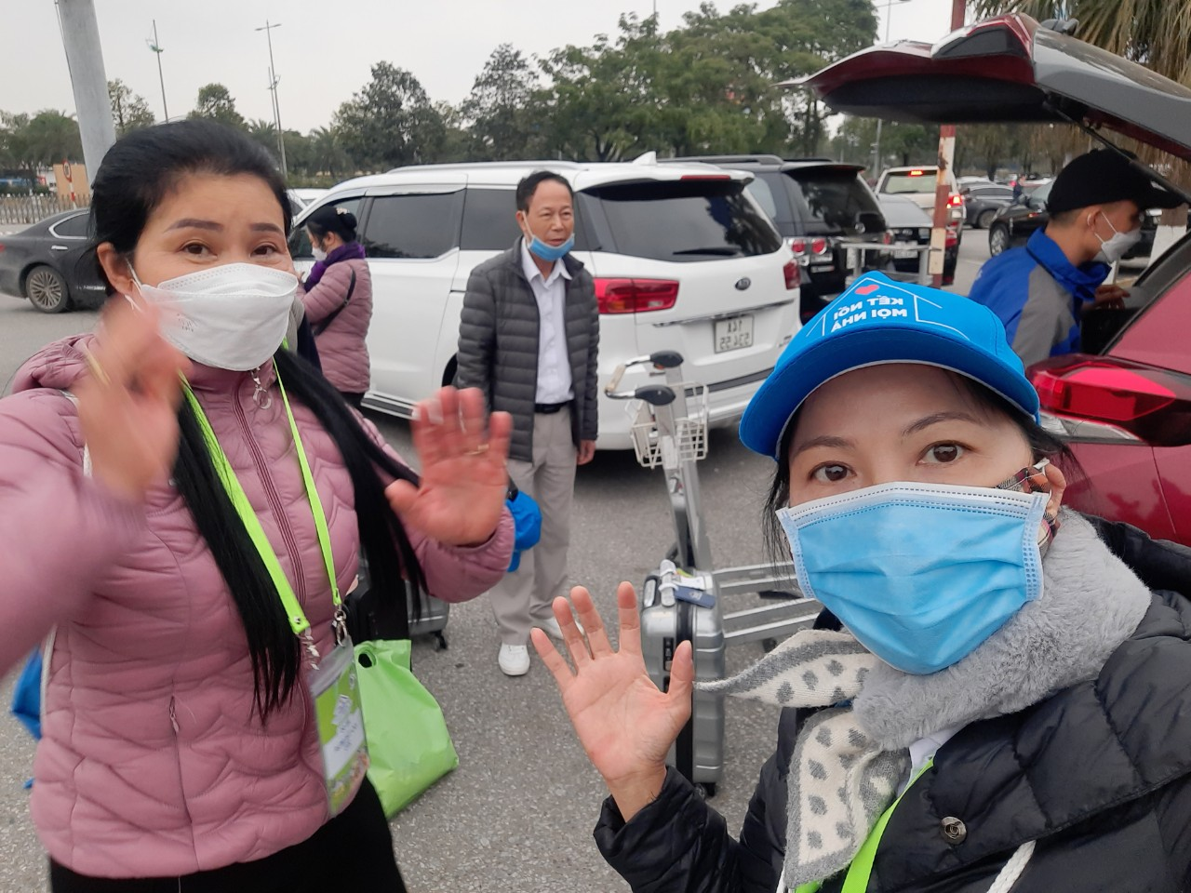
Chị Đỗ thị Mùa! 52 tuổi: đi bán túi li lông, chổi chít!!! Lấy chong16 tuổi, có con đc 3 tuổi chồng bị thần kinh nhốt khóa 1 phòng hơn chục năm rồi! Ngày 3 bữa đem đến cho chồng ăn! 1 mình nuôi 2 con ăn học và chồng!!! Làm ruộng thêm! Cố quá bị thót vị, đĩa đệm bsy bảo: 70tr để mổ, đi vay mãi đc 40tr! Gặp đứa cháu ruột đưa xuống nhà chị Oanh: bảo dùng hết 2 thùng đi khám để mổ, bsy bảo đang hồi phục 80% ko phải mổ nữa! Thế là ngày ngày đi gần 20km xuống nhà chị học và làm: sau 2 năm lên 3sv năm vừa rồi là năm thứ hai tn: 880tr! !!! Lần đầu tiên lên máy bay, đc tám biển!!!

